Slide 1
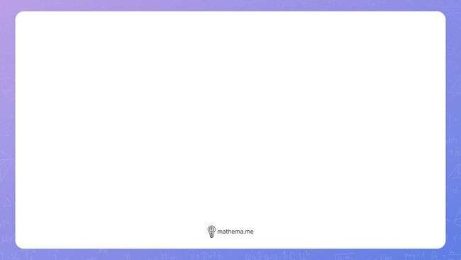
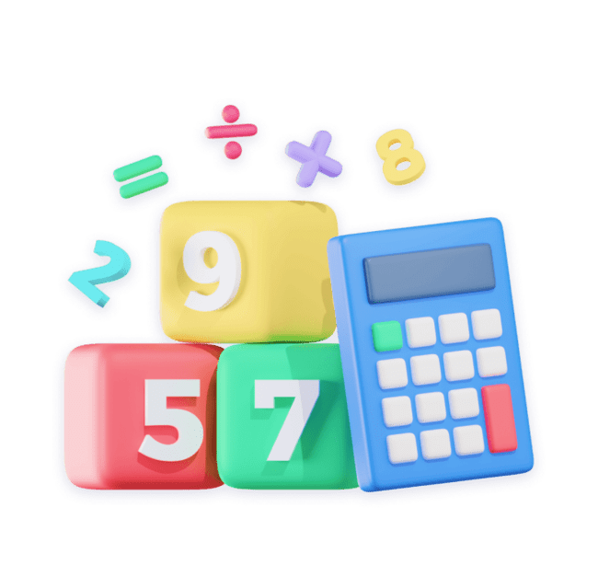
Об’ємні фігури
Математика 1 клас

Slide 2
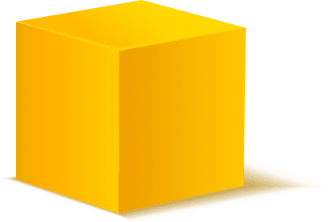
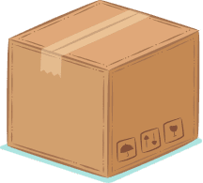
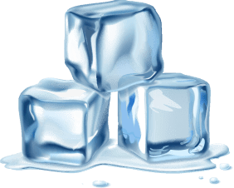
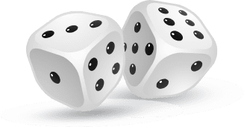
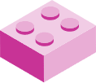
Куб
Назви навколишні предмети, які схожі на куб.

Slide 3
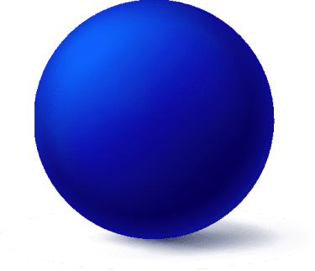

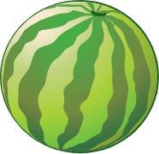
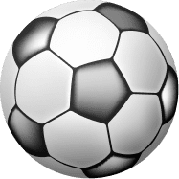
Куля
Назви навколишні предмети, які схожі на кулю

Slide 4


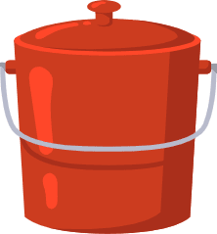
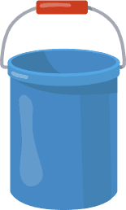


Циліндр
Назви навколишні предмети, які схожі на циліндр

Slide 5
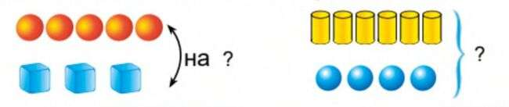
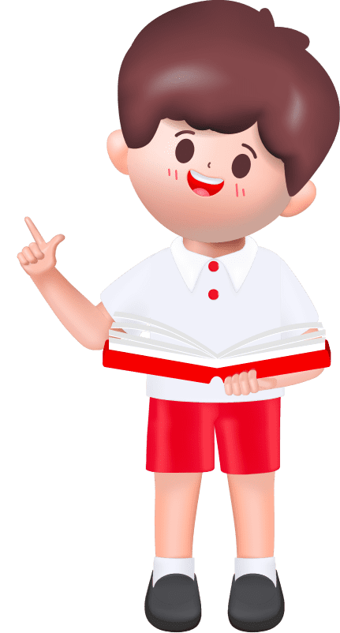
За малюнками і схемами склади й розв’яжи задачі.
Назви й запиши натуральні числа, розміщені між 0 і 5. Скільки їх? Скільки чисел між 6 і 3? Назви і запиши їх.

Slide 6
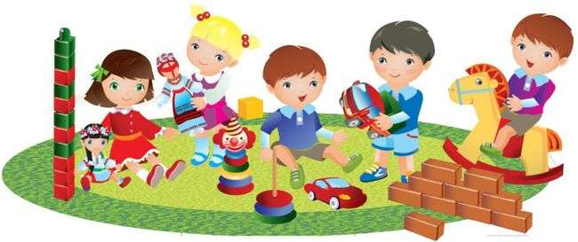
Розв’язування задач
Добери, де потрібно, числа та розв’яжи задачі
У кімнаті гралося _ хлопчиків та _ дівчаток. Скільки всього дітей гралося в кімнаті?
Вежа складена з _ червоних та _ зелених кубиків. Яких кубиків більше та на скільки?
Діти будували стіну з _ цеглинок. 1 цеглинка впала. Скільки цеглинок залишилось в стіні?

Slide 7

Молодець! Ти успішно засвоїв даний матеріал!

Slide 8

Презентація створена спеціалістами Mathema.me
Mathema - це найбільша платформа для вивчення математики у Східній Європі, родом з України.
У Mathema ти можеш: готуватися до контрольних та іспитів проходити онлайн-тести дізнаватись останні новини про освіту в Україні

